Slide 1
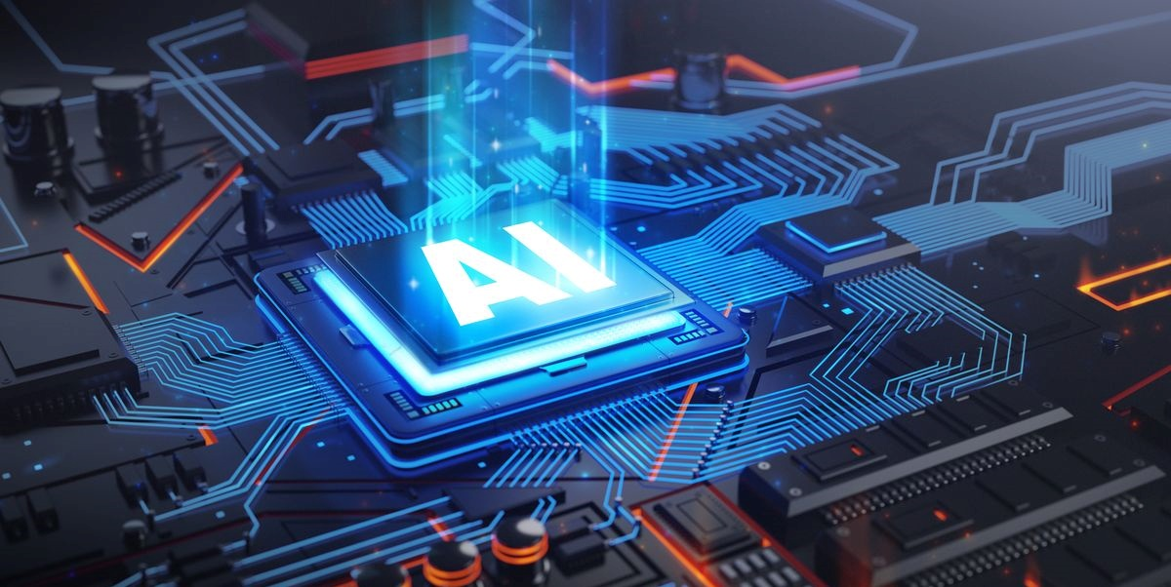


DX映像の革命：超薄板「無人監視」への挑戦
問題を根本的に解決するためのソリューション：
EF包装超薄板_DX活用による省人化
報告部門：製一部_素材製造二課
Notes:
各位長官好，我要報告的題目是：EF包裝超薄板 DX應用省人化。
今天，我將代表素材二課，向各位報告一項我們稱之為『視覺革命』的改善活動。
我們透過導入DX影像檢測系統，來挑戰部門內最困難的超薄板製程，目標是實現『零人工』的線上監視，徹底解決一個長期困擾我們的問題。

Slide 2




予想成果：每年 225萬(NTD) Cost Down
人力の代替
225萬 NTD
DX映像検測
挑戰：225萬/年 コスト削減
方案：DX映像検測システム導入
予想成果：100% 人力の代替
Notes:
這次改善活動的核心目標，就是要解決每年225萬台幣的人力成本。
我們的解決方案，是跳脫傳統的硬體思維，導入DX影像檢測系統。
最終，我們預期達到 百分之百 取代人工的可行性，
更重要的是，我們也藉此邁向『零欠板流出』的品質目標，杜絕潛在的客訴風險。
接下來，我將為各位詳細說明，我們此次的改善活動內容。

Slide 3








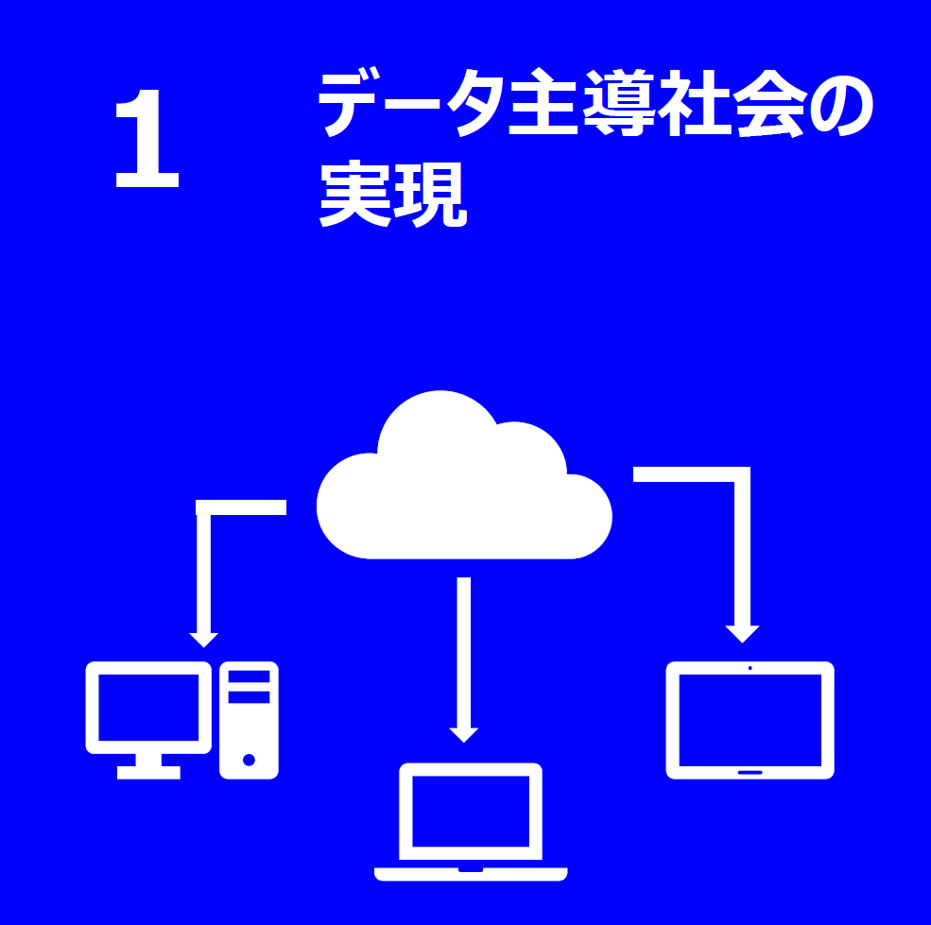


チームと貢献：One Team
主導部署
部門間連携
素材製造二課
生產推進課
全体の計画立案、調整、実行を担当し、
プロジェクトの円滑な推進を確保
設備技術課
（機械技術課、電氣技術課）
「One Team，共に勝利，無人監視の実現に向けて努力」
貢献SUS 10 目標
Notes:
本次活動由素材二課主導，並聯合生產推進課、設備技術課，與電器技術課共同執行。
我們的改善，不僅是為了提升效率，更希望能貢獻公司的SUS10目標，透過數據主導，來提升員工的工作價值與作業環境的安全性。

Slide 4
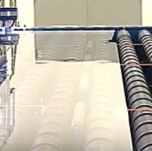
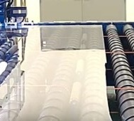
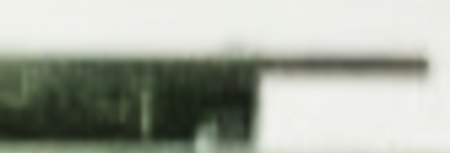
テーマ背景：私たちの挑戦
＜先進的な超薄板製造技術＞
イメージ図
＜直面する試練＞
通常：0.5t
70%薄型化
欠板
AFK
超薄板：0.15t
尼崎
ADT
板厚が70%減少し、
割れや欠板のリスク大幅に増加
ADCH
0.5t
欠板
▼ 0.15t
現物寫真
「薄さ」は強みであり、同時に挑戦でもある！
Notes:
首先，這個挑戰源自於我們的核心競爭力。
我們擁有領先海內外各個窯爐的超薄板製程能力，能最大化生產比常規品薄70%的玻璃。
但這項獨特的製程能力是一把雙面刃，『薄』這個特性，也帶來了生產過程中極高的破裂與欠板風險，
這對產量以及品質的管理形成了嚴峻的考驗。

Slide 5
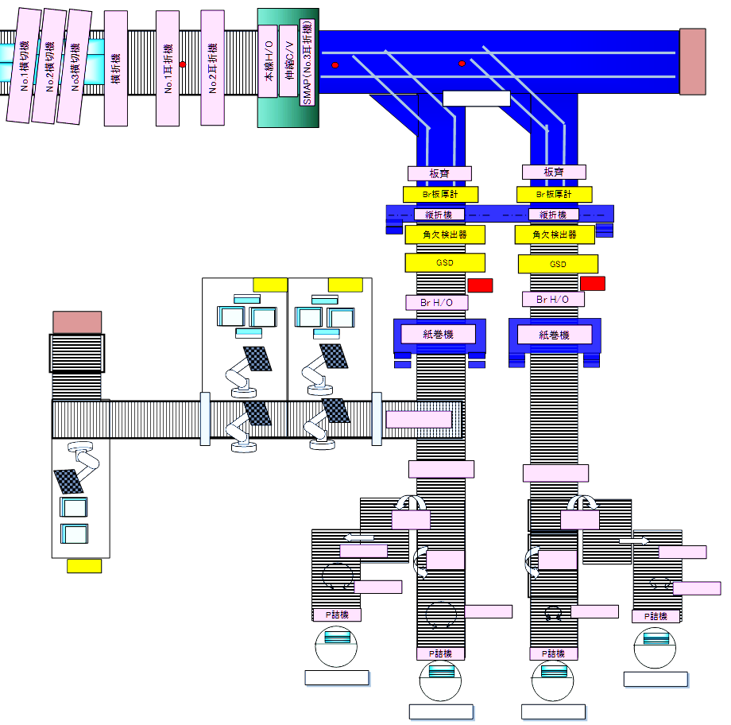
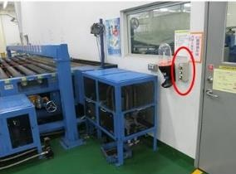





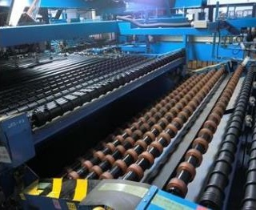



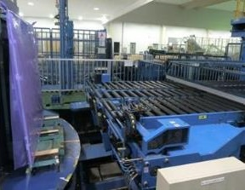



課題①：重い人手負担
①
人員支援配置：
①
×
1員
欠板監視人員エリア：本線Hopperエリア、
1、2 BR Hopperエリア、PL製品エリア。
本線 Hopper監視
生産品質を確保、専任監視人員４名配置
②
②
②
人件費負担：
1、2 BR Hopper監視
×
2員
年間2,256時間の貴重な工数を投入。
年間人件費コスト約225.6萬台湾元。
③
作業効率の低下：
③
×
1員
三交代制であるが、人力監視効率限界がある。
継続的で効果的な監視が難しく、死角が生じる。
PL 欠板監視
Notes:
為了應對這個風險，我們不得不在產線上這三個關鍵站點，配置了整整四名專職的監視人力。
這相當於每年有超過2,200個小時的寶貴工時，是耗費在單純的『監視』這件任務上，成為我們部門一個非常沉重的成本負擔。

Slide 6
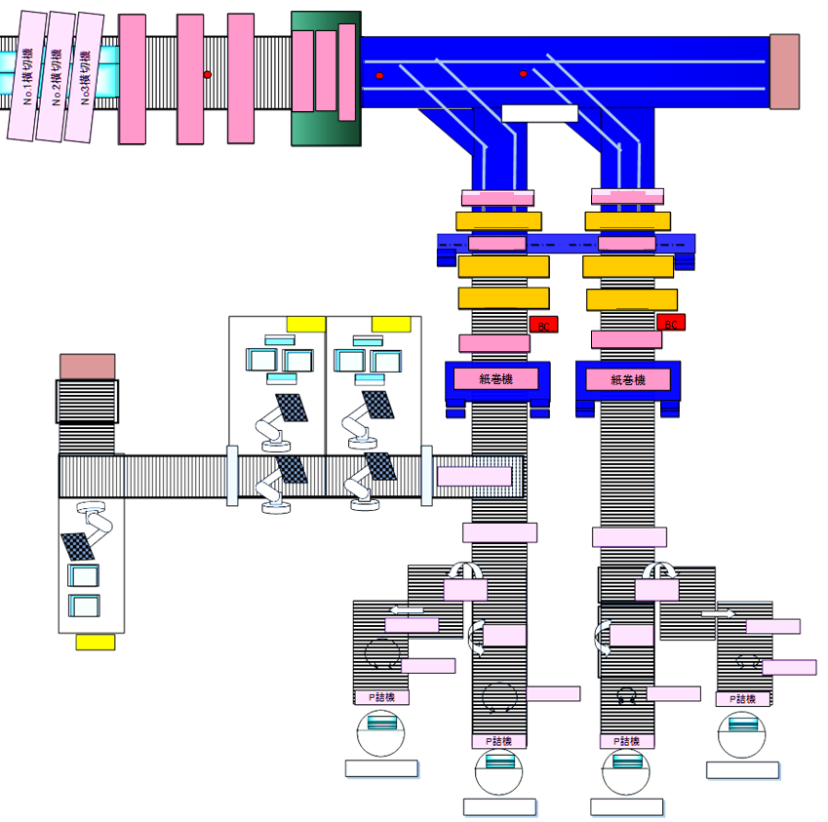

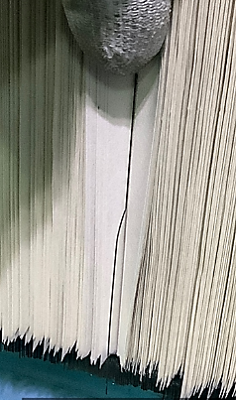


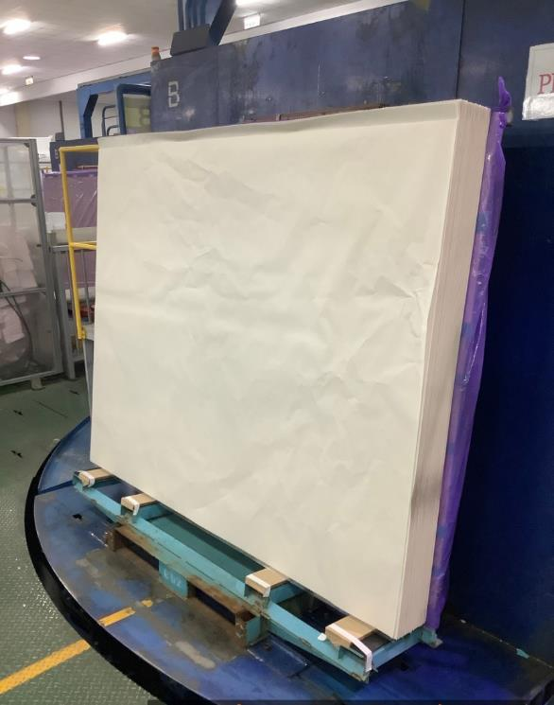






課題②：潜在的な品質リスク
品質リスク：
指サック
微細な欠板は発見が難しく、見過ごされる。
PL內
微細な欠板
後工程に流入し、製品全体に傷をもたらす。
製品PL
検出されないまま出荷され→顧客クレーム。
欠板
深刻な結果：
顧客の信頼度が大幅に低下。
企業信用が深刻に損なわれる。
計り知れない経済的損失。
見えにくい品質リスクが、計り知れない損失を招く！
Notes:
但，人力成本只是看得到的數字。比成本更嚴重的，是隱藏在背後的品質風險。
像畫面中這樣細微的欠板，一旦在線上被忽略，流入PL後就會造成整批製品的刮傷。
如果再未被檢出而出貨，將直接引發客訴，嚴重打擊客戶對我們的信任。這才是我們決心要『徹底』解決此問題的根本原因。

Slide 7


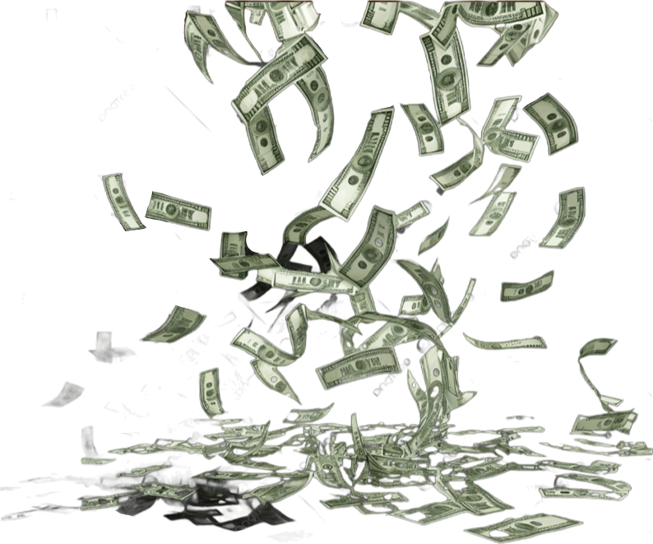
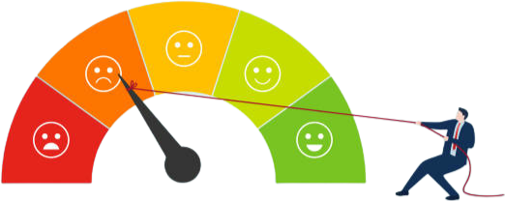

目標設定：なぜ「無人化」に挑戦する必要があるのか？
欠板検測
完全自動化
人件費負担：
品質リスク：
(2024年の採板日数に基づいて計算)
年間で少なくとも2,256時間を投入し、
人件費は 225萬 NTD
品質リスクの増加は、直接的に
顧客信頼度の低下を招く。
AUTOMATION
QULITY
目標：人工監視の完全代替
根本的に解決するには、「完全自動化」だけが問題を根絶できる！
Notes:
綜合前面提到的兩大課題： 一方面是每年超過225萬的沉重成本，另一边是可能衝擊客戶信任的致命風險。
我們深刻體認到，任何形式的人力優化都只是治標，無法治本。
因此，我們設定了唯一且明確的目標：實現欠板檢測的「完全自動化」，全面取代4名監視人力，從根本上解決問題。

Slide 8
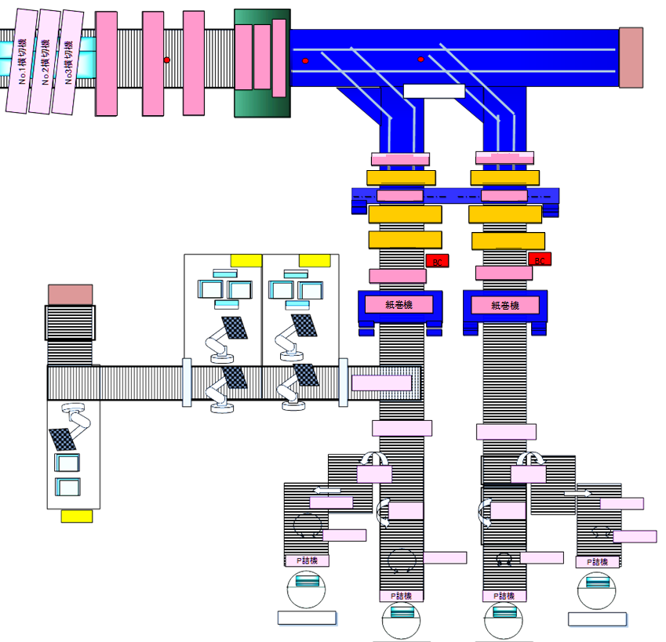
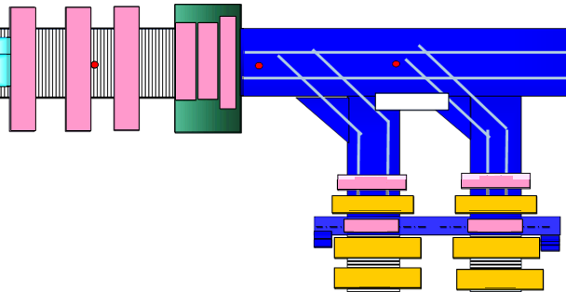
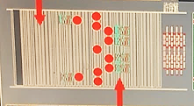
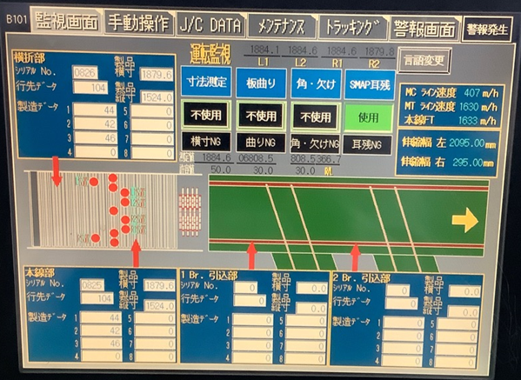
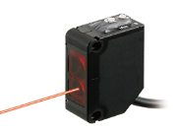



現状調査：問題の顕在化
精度不足
± 22mm
▲
欠板検出センサー
Touch Panel
Sensor型式：CX-421
現状調査：
問題の顕在化：
自動化の目標を達成するために、まず既存のオンライン
センサーの配置と種類を徹底的に調査。
既存システムの検出精度の誤差は±22mm！に達する
超薄板の生産においては、ほぼ無意味と言える！
現状を数値化し、徹底分析！
Notes:
為了達成自動化目標，我們首先對現況進行了徹底的調查。我們盤點了產線上欠板Sensor的位置與型式 ，並從操作面板上確認了其運作狀況 。
不調查還好，一調查發現驚人的事實：現有系統的檢測精度，誤差範圍竟然高達正負22mm ，這對於薄板生產來說，幾乎形同虛設。
於是，我們接著深入分析，為什麼精度會這麼差？

Slide 9

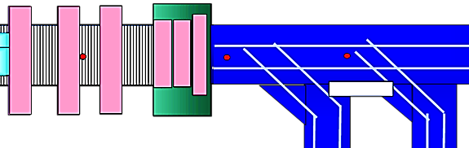



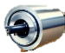

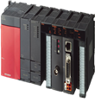


根本原因分析
●
欠板Sensor動作原理：
●
精度低下を引き起こす三つの大問題：
本線段▼
▼增速段
第一大問題：
反応速度が不足しており、高速運転中
の微細な欠板を捉えられない。
Sensor
ハードウェア制限
頻度不足により、検出の盲点が生じる。
①MCPG
③欠板Sensor
第二大問題：
並行処理で計算資源が競合。
②PLC
複雑なプログラムで実行時間が増加。
PLCの共有
演算が遅延
センサー信号処理の遅延で判断精度に
影響。
Glass
Flow→
Glass
の流速
を測定
製品
の寸法
を推算
寸法の正確性
を検出！
第三大問題：
本線段と加速段で異なる駆動源を使用。
駆動源の違いで
計算誤差
速度計算基準の違いで根本的誤差が発生。
オンライン欠板検出
Sensor精度が高くても計算誤差は残る。
さまざまな問題が絡み、欠板検出の精度が不足する！
Notes:
我們藉由線上欠板的運作原理，進行了要因分析，最終歸納出造成精度低落的三大硬傷：第一，Sensor硬體本身受限 ；第二，共用的PLC造成了運算延遲 ；
第三，也是最關鍵的，本線段與增速段的驅動源不同，造成了根本上的計算誤差 。

Slide 10
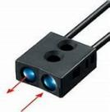

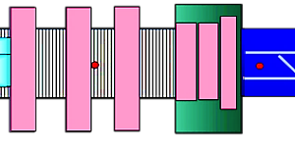
対策策定：統的な手法を極限までアップグレード
●
3つの極限アップグレード対策：
▼
三つの大問題
▼
三大問題に対応し、三つの極限アップグレード策を実施。
Sensor
ハードウェア制限
Sensor
形式変更：
検出精度：±22mm
→±13mm
従来Sensor
光ファイバーSensor
PLCの共有
演算が遅延
欠板Sensor
専用PLCに変更：
80以上Sensor共用
→欠板Sensor專用
本線PLC共用
欠板專用PLC
▼增速段
MCPGで流速測定
增
速
段
駆動源の違いで
計算誤差
增速段
PG実測を追加：
Flow→
計算速度から
実測速度へ
增速段PG測定を追加
目標：従来の方法の潜在力を最大限に発揮！
Notes:
針對這三大原因，我們對症下藥，採取了三項極限升級措施：更換反應更快的光纖Sensor，設置專用的PLC來掃除延遲，
並且直接在增速段增設PG，來獲取最真實的物理速度。 我們的目標，就是將傳統方法的潛力，發揮到極致。

Slide 11
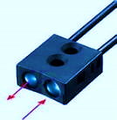

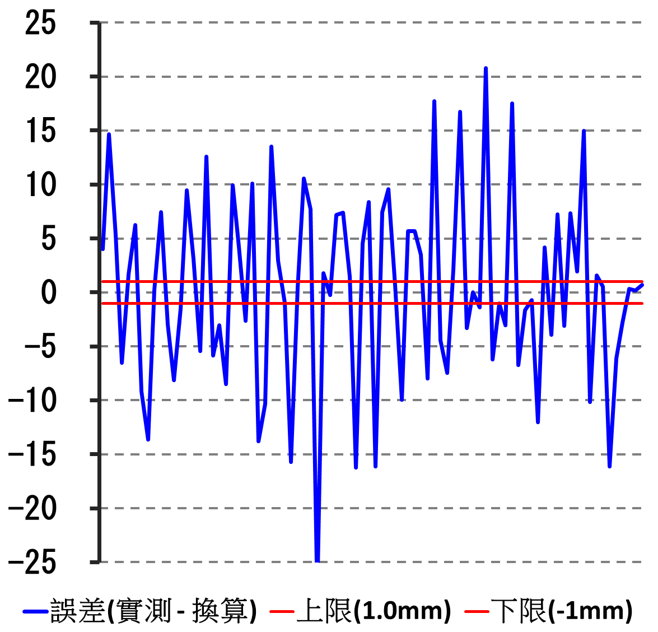
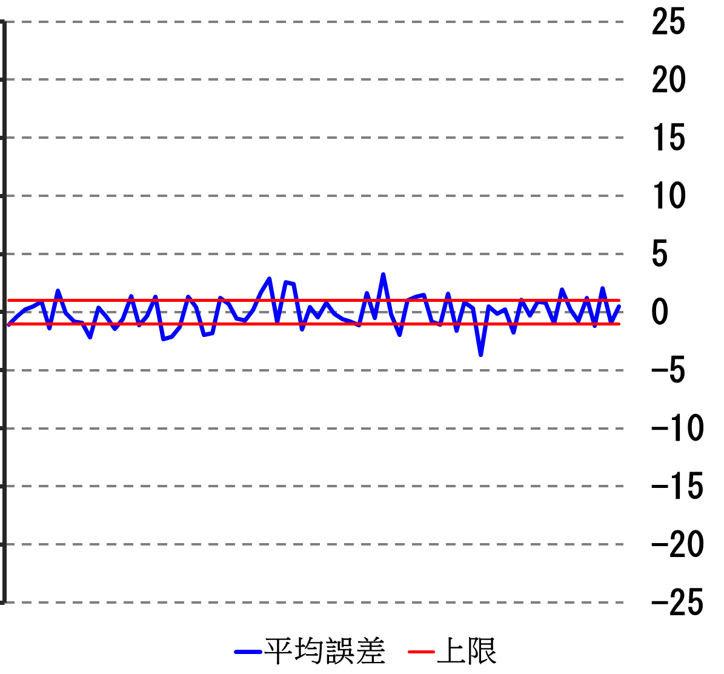

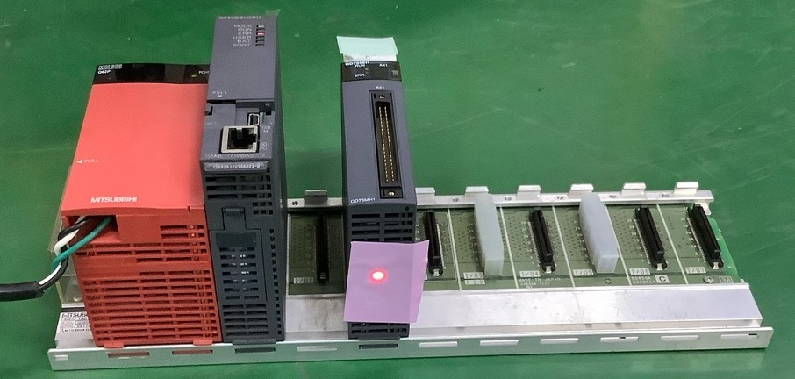

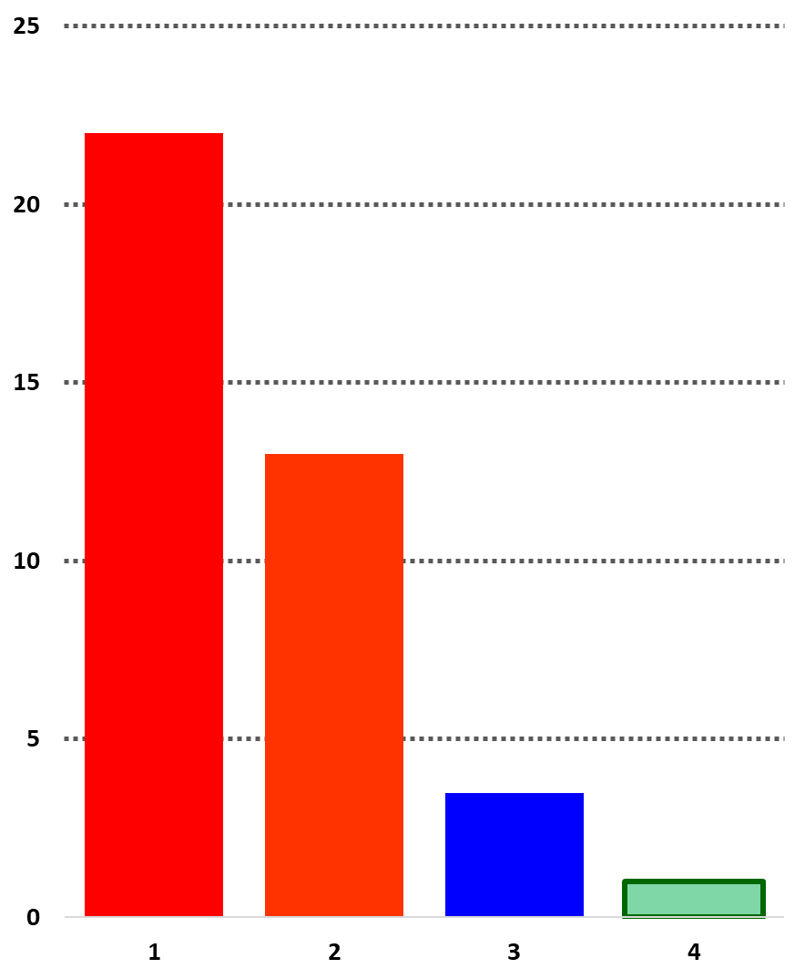
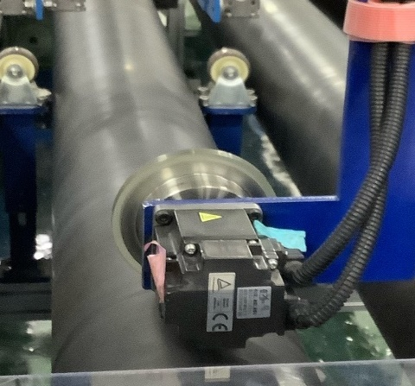
成果：従来方法の驚異的な成果！
実測検証結果
光ファイバーSensor
に交換
mm
mm
精度向上：
本線MCPGで計算
増速段Roll速率で推算
600%
專用PLCを設置
目標向上：
誤差範囲±22mm
誤差範囲±3.5mm
±22
單位：mm
PG速度計を設置
±13
－誤差(実測-換算) －上限(1.0mm) －下限(1.0mm)
±3.5
±1
努力の成果、感動的な数字！
Notes:
這些努力，確實帶來了驚人的成果！我們透過科學的方法，成功將Sensor的計算誤差，從正負22mm，大幅縮小到3.5mm以內，
精度整整提升了600%！ 這個數字一度讓我們非常振奮，以為離成功只差一步之遙。

Slide 12
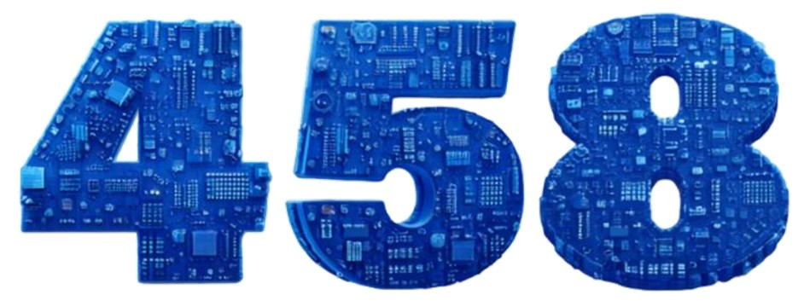











課題浮上：越えられない壁に直面！
▼「点」検出
▼ 全幅設置
見逃し
100%
全面防ぐ
見逃し
個
見逃し
Sensor
見逃し
コストが高い
保守困難
Sensor検出の死角：
全面防止の多角的な考慮：
たとえセンサーの精度が向上しても、
検出できない死角や微細な欠板は依然として存在。
必要なセンサー数が多く、投資コストが高すぎる！
センサーの検出範囲が限られ、全面カバーは不可。
センサーの数が458個に達し、保守・修理が困難になる！
従来案の結果：この道は行き止まり！
Notes:
（語氣轉為嚴肅）然而，就在這裡，我們撞上了一堵看不見的牆。即使Sensor精度再高，它依然是「點」的偵測，面對超薄板那種神出鬼沒的「微小欠板」，終究有力不從心的死角。
因此我們做過數據的統計，如果要用Sensor達到100%的完美防堵，需要在產線上安裝458顆Sensor！
除了是天文數字的成本，對於後續的保養以及維修更是極度困難。這個現實告訴我們：傳統方法，已經走到了極限。

Slide 13




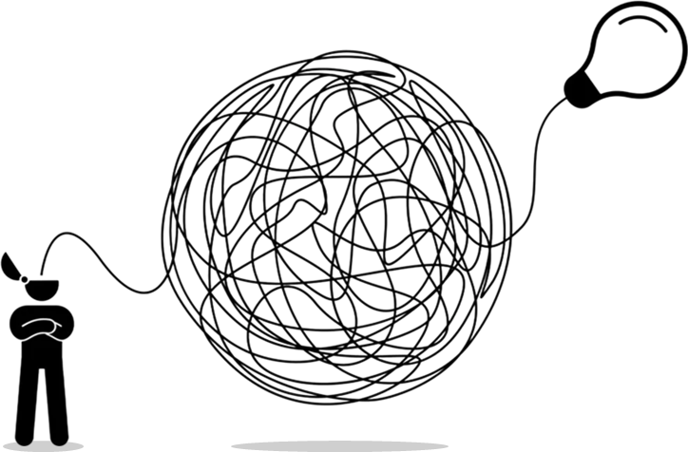
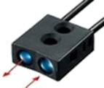

曙光：「触覚」から「視覚」への革命！
この困難が、私たちのチームに思考の革命を促した！
従来の「触覚」思考
革新的な「視覚」思考
センサーがガラスの端を「触れる」
カメラがガラス全体を「見る」
点検出では微小欠板を見逃す
面積スキャンで微小欠板を捕捉
従来の「触覚」検出方式
革新的な「視覚」検出システム
DX画像検査システムを導入し、「点」から「面」への検査革命を実現！
Notes:
這個困境，迫使我們團隊提出一個最根本的問題：我們過去一直想著如何用Sensor感應的『觸覺』去『摸』問題，
但，我們為什麼不能換個思維，用『視覺』去『看見』問題呢？這個從『觸覺』到『視覺』的思維轉變，就是我們導入DX影像檢測系統的起點。

Slide 14
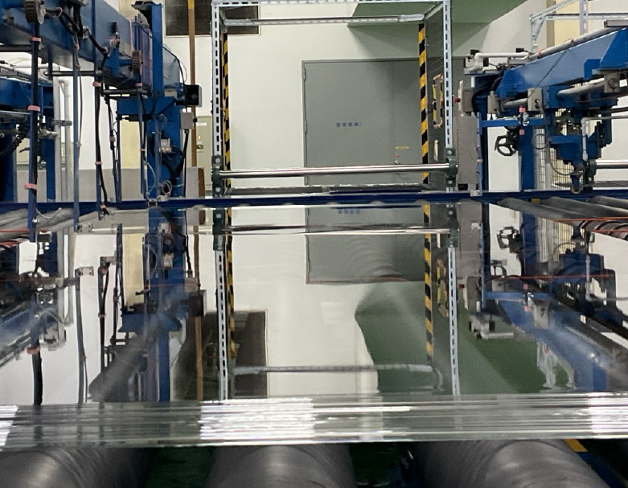
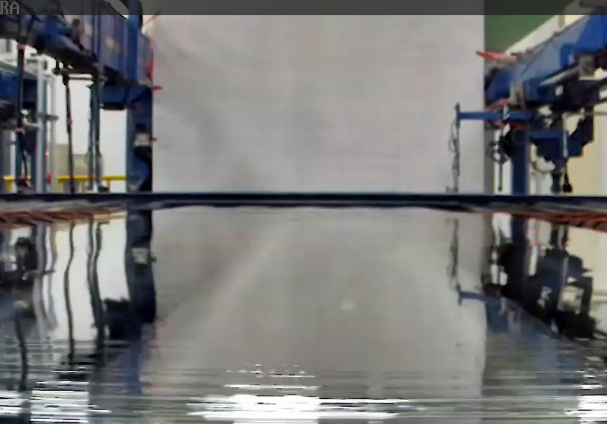




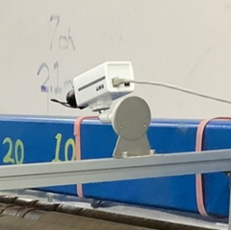
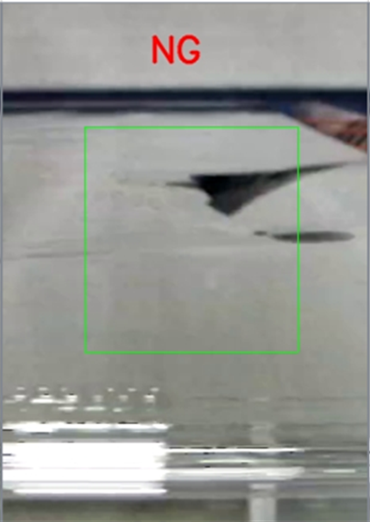
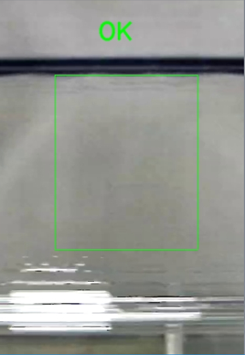
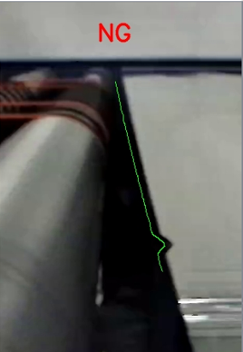
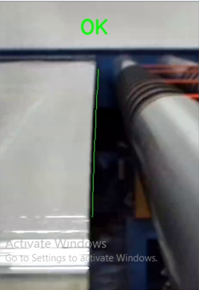

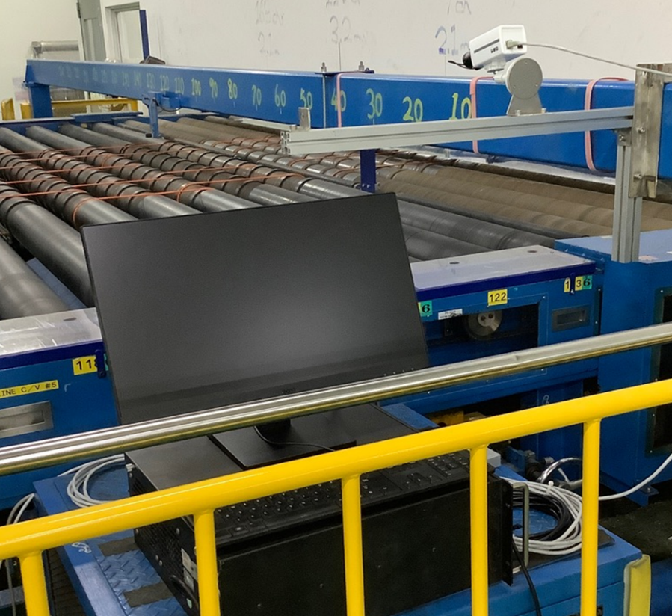

実践_1：DXシステムの構築と確認！
●
DX画像検出システムの構築と確認
DX画像検出システムの課題と対応
●
●
●
白色背板設置
検査範囲▼
検査範囲▼
部門連携
システム構築
初期確認
Ribbon Flow →
Ribbon Flow →
〈システム構成図〉
現場写真▼
「面」検出▼
NG
OK
NG
OK
CAMERA
DX画像判定PC
▲ 割れ検出正確 ▲
▲ 前/後端面検出正確 ▲
問題を克服後、直ちにシステムテストを実施！
Notes:
我們立刻與生推DX小組合作，在建立了這套DX影像檢測系統時，
為了克服檢查範圍影像的不一致，所以，我們反向利用玻璃的反射特性，架設白色背板來進行對應。
對應後驗證的結果，也確實地獲得了良好的回饋。

Slide 15


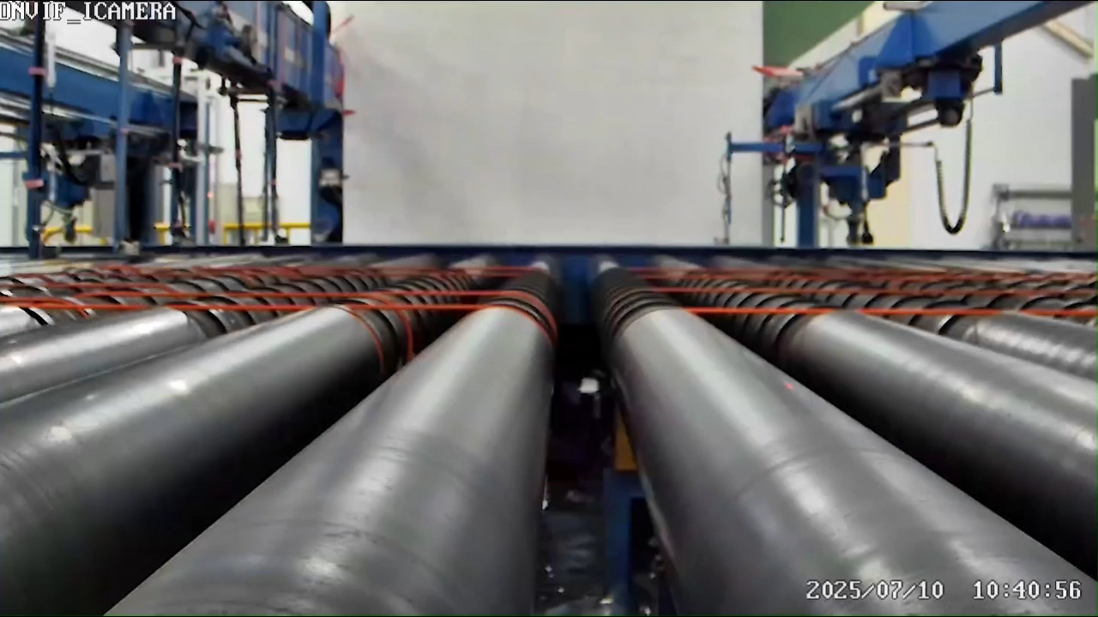
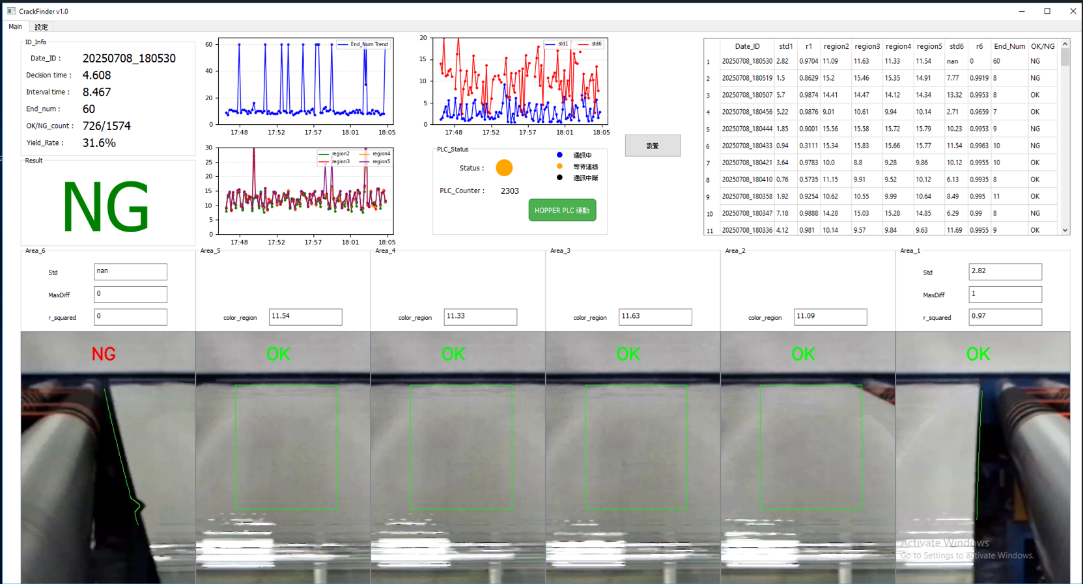



実践_2：DXシステム初期テストの結果！
DX画像検出システム初期テスト：
システム界面
▼ システム実際画像
PLC通信
→NG時にホッパーがガラスを自動廃棄
正確率の比較分析
NG
OK
OK
OK
OK
OK
DX画像検出システム
85%
人力監視
84%
初期テストの正確率、人力監視と同等！
後端面検査
ガラス表面検査
前端面検査
結論：DXシステムの採用が正しい方向！
感動的な初期テスト結果！
Notes:
就在不久前，我們進行了第一次的系統測試，結果令人非常振奮！
初步測試的準確率就已達到85%左右，這個數字已經與人力監視的準確度相差無幾，也證明了我們走在完全正確的道路上！

Slide 16












期待成果：利益推定
人件費削減
作業時間削減
品質向上
225.6
萬 NTD
2256
Hr
0
%
現在
年間人件費削減
現在
年間監視作業時間削減
現在
欠板流出率
225.6萬
目標：0 NTD
2256 Hr
目標：0 Hr
15.6 %
目標：0 %
総投資コスト
年間節約効果
投資利益率(ROI)
回収期間
約16.3萬元
225.6萬元
1382%
1か月未満
• Sensor改善：33,000元
•年間225.6万元以上の人件費を節約
• 1元投資で年間14元回収
• 1か月未満の超薄板生産で
改善コストを完全回収可能。
• AI設備：130,149元
高ROI、短い回収期間で根本的な問題を解決！
Notes:
根據初步測試的成功，我們有高度信心，在系統正式上線後，將能完全實現我們的預期成果。
成本方面，達成每年節省225.6萬的目標；在作業時間上，完全削減每年超過2200小時的監視任務；
在品質方面，則預計可以讓欠板流出率下降！
更重要的是，這項改善的投資效益極高，我們預估的投資回報率將高達1382%！
換句話說，我們投入的每一塊錢，在未來每一年，都能為公司賺回將近14塊錢。
預計不到一個月的超薄板生產，就能完全回收所有的改善成本！

Slide 17




























未来 - これは始まりにすぎない！
活動進捗
未完了項目
DX画像検出システム案
70%
PLCプログラム作成
ネットワーク配線工事
計画
最適化
増速段誤差計算PLCプログラム開発
関連ネットワーク基盤工事完了
ハードウェア更新
システム統合
ソフトウェア開発
テスト検証
新規購入監視用PC設置
DX画像検出パラメータ
最適化
ハードウェアアップグレード：光ファイバーセンサー交換と独立PLC設置完了。
DX画像検出システムの開発と統合が完了。
新規購入監視PC位置を現場確認
システム精度を調整・最適化
短期目標
中期計画
長期発展
インダストリー5.0
スマート製造
現在→2026年3月
計画通り全面省人化目標を達成
成功事例を標準化
アルゴリズムを継続的に最適化し、正確率を向上
システム安定運行を確保
技術応用範囲を拡大
横展開を進め、企業に継続的な価値を創出
今回の成功は始まりにすぎず、壮大なビジョンを実現していく！
Notes:
這次的成功並非終點。短期內，我們將依計畫完成所有人力站點的測試與導入。
中期，我們會將成功經驗標準化，讓其他產線也能快速複製。
而長期來看，我們相信這套DX影像檢測技術，未來還能應用在更多品質檢測項目上，為公司創造源源不絕的價值。

Slide 18


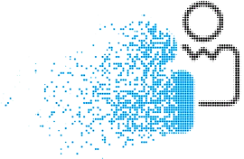










まとめと感謝！
最大価値
「経験」から「資産」への転換
熟練者
デジタル資産
継承可能
分析可能
複製可能
共に奮闘してくれた仲間たちに感謝！
ご清聴ありがとうございました！
Notes:
最後，我們認為，這個專案最大的價值，不僅是預期省下的225萬，
而是我們成功地，將老師傅們腦中的寶貴『眼力』經驗，轉化為公司可以永久傳承、可以不斷複製的『數位資產』，這也是我們邁向智慧工廠的堅實一步。
以上報告，感謝各位長官，以及所有共同奮鬥的夥伴！

